Slide 1
БГ мама наръчник
Сияна Славова,
Иван Капукаранов

Slide 2
Идеята
Задачи за курса “Извличане на информация”:
Извличане на коментарите за хотели от json файла, предоставен от БГМама
да извлечем мнения за хотели от БГМама
да ги класифицираме като положителни и отрицателни
да извлечем хотелите като локации
да ги отбележим като локации в Google maps.
Разпознаване на имената на хотелите
Добавяне на линкове към Google maps към съответните хотели

Slide 3
Решение
Използване на Gson за парсване на коментарите
Използване на Gate Embedded за намиране на хотели

Slide 4
Предварителна обработка

Slide 5
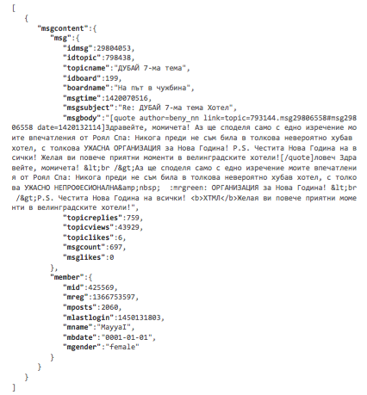
Първоначален вид

Slide 6
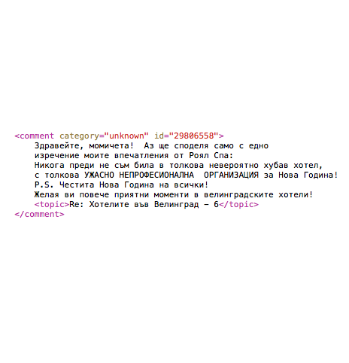
Преработен
вид

Slide 7
Pipeline

Slide 8
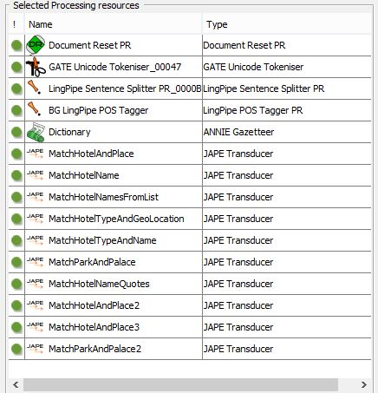

Slide 9
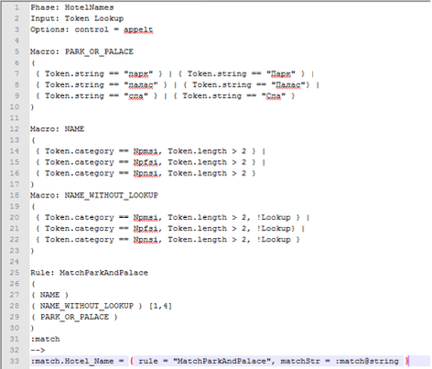
Примерно правило

Slide 10
Резултати от експерименти

Slide 11
Бъдещо развитие
Да се разпознават хотели в коментари, написани на латиница
Да се разпознават не само хотели, но и някакви забележителности
Да се разпознават хотели и в английски текст

Slide 12
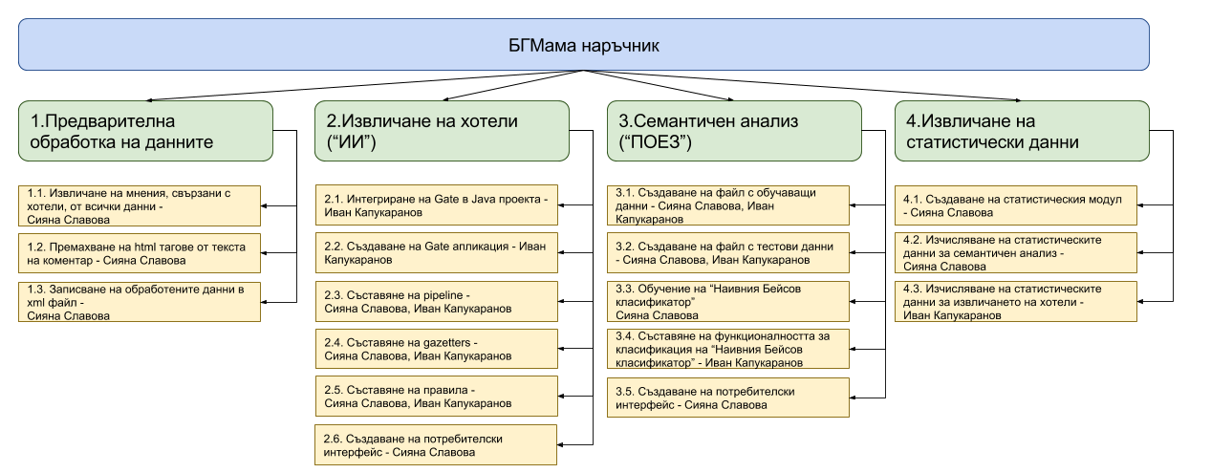
Разпределение на задачите

Slide 13
Демо

Slide 14
Въпроси?

